Slide 1
北京师范大学附属实验中学
美术组汇报方案
汇报人：美术组

Slide 2
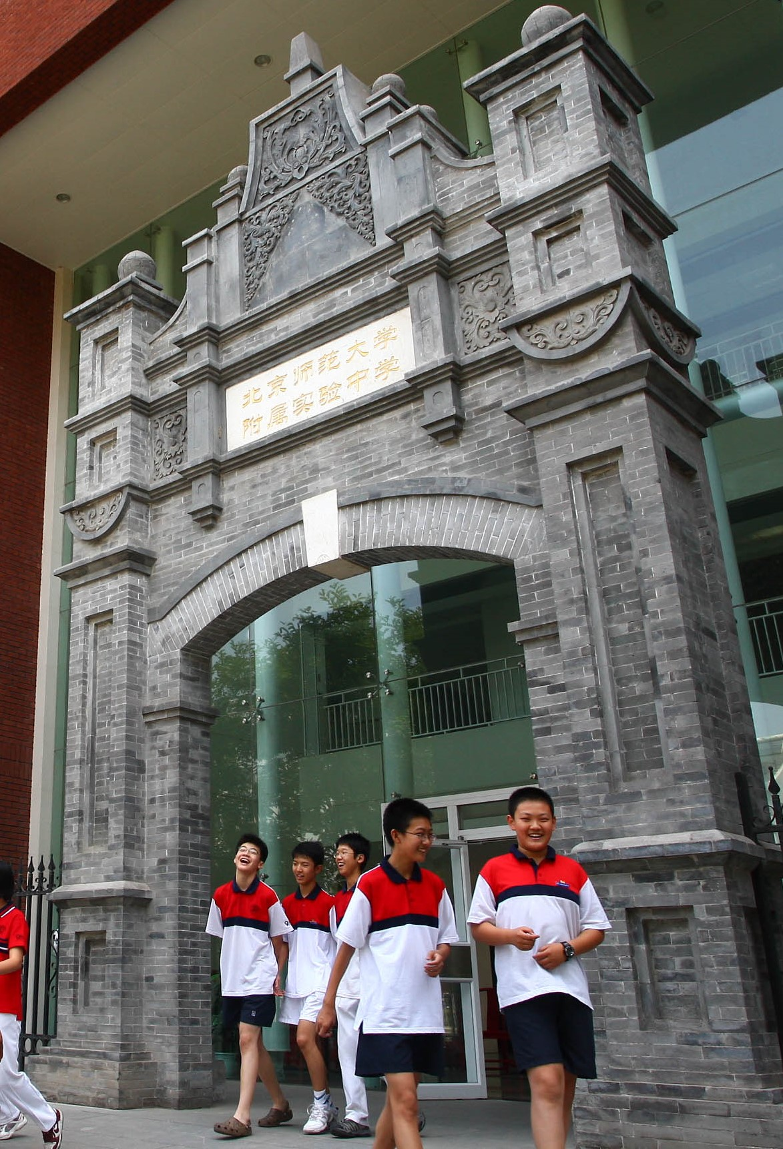
目 录
contents
1
工作完成情况 1
Work completion 1
工作完成情况 2
Work completion 2
工作完成情况 3
Work completion 3
2
3

Slide 3
重点事项一
重点事项二
重点事项三
重点事项四
01
篇章标题

Slide 4
工作事项事项一
点击此处更换
点击此处更换
点击此处更换
具体工作内容图注XXXXXXXXXXXXXXXXXXXXXXXXXXXXXXXXXXXXXXX

Slide 5
工作事项事项二
1
正文内容正文内容XXXXXXXXXXXXXXXXXXXXXX
正文内容XXXXXXXXXXXXXXXXXXXXXXXXXXXX
标题预设
标题简要概述
标题简要概述
标题简要概述
2
正文内容正文内容XXXXXXXXXXXXXXXXXXXXXX
正文内容XXXXXXXXXXXXXXXXXXXXXXXXXXXX
3
正文内容正文内容XXXXXXXXXXXXXXXXXXXXXX
正文内容XXXXXXXXXXXXXXXXXXXXXXXXXXXX

Slide 6
工作事项事项三
正文内容正文内容XXXXXXXXXXXXXXXXXXXXXX
正文内容XXXXXXXXXXXXXXXXXXXXXXXXXXXX
预设标题
标题主要概述
标题主要概述
标题主要概述
标题主要概述
正文内容正文内容XXXXXXXXXXXXXXXXXXXXXX
正文内容XXXXXXXXXXXXXXXXXXXXXXXXXXXX
正文内容正文内容XXXXXXXXXXXXXXXXXXXXXX
正文内容XXXXXXXXXXXXXXXXXXXXXXXXXXXX

Slide 7
工作事项事项四
数据/图标/文案放置于左侧，最右不得超过文本框左线位置，为达到最佳展示效果，非特殊情况每页不最好不超过四个图标，双图标为最佳展示方式 正文内容正文内容

Slide 8
工作事项事项四
XXXXX : 80%

Slide 9
长文字可直接编辑在本段位置
最长不得超过文本框框选位置
且六行为最大承受段数
XXXXXXXXXXXXXXXXXXX
XXXXXXXXXXXXXXXXXXX
XXXXXXXXXXXXXXXXXXX
02
篇章标题

Slide 10
工作事项事项五
1）文字类论述 1
文字类论述需左起与标题栏齐平且不得超过页面五分之四处，尽量避免转行只有几个在占一行等影响美观的排版方式，可依据文字长短适当放缓文本框长度，可于右侧田间图片
2）文字类论述 2
文字类论述需左起与标题栏齐平且不得超过页面五分之四处，尽量避免转行只有几个在占一行等影响美观的排版方式，可依据文字长短适当放缓文本框长度，可于右侧田间图片
3）文字类论述 3
文字类论述需左起与标题栏齐平且不得超过页面五分之四处，尽量避免转行只有几个在占一行等影响美观的排版方式，可依据文字长短适当放缓文本框长度，可于右侧田间图片

Slide 11
工作事项事项六
1）文字类论述 1
文字类论述需左起与标题栏齐平且不得超过页面五分之四处，尽量避免转行只有几个在占一行等影响美观的排版方式，可依据文字长短适当放缓文本框长度，可于下侧添加图片，且文字间距需小于文字与图片之间的间距。
2）文字类论述 2
文字类论述需左起与标题栏齐平且不得超过页面五分之四处，尽量避免转行只有几个在占一行等影响美观的排版方式，可依据文字长短适当放缓文本框长度，可于下侧添加图片，且文字间距需小于文字与图片之间的间距。

Slide 12
03
图片类排布建议
篇章标题

Slide 13
工作事项事项六

Slide 14
工作事项事项六

Slide 15
工作事项事项六

Slide 16
工作事项事项六

Slide 17
谢谢观赏
THANK YOU

